Slide 1

第五章
细胞的能量供应和利用
酶
ATP

Slide 2
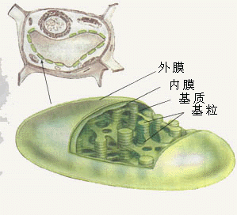
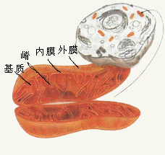
与能量有密切关系的细胞器
光能
酶
叶绿体：CO2+H2O （CH2O) +O2
酶
酶
线粒体: C6H12O6+6H2O+O2 6CO2+12H2O+能量

Slide 3

降低化学反应活化能的酶

Slide 4

思考：化学中我们要想使一个化学反应顺利进行，可以怎样做？
加热、催化剂

Slide 5
一、酶的作用
实验
比较过氧化氢在不同条件下的分解

Slide 6
实验目的：比较过氧化氢在不同条件下
分解的快慢，了解过氧化氢
酶的作用和意义
实验原理：
2 H₂O₂ → 2 H₂O + O₂
①加热
②Fe³⁺
③过氧化氢酶
反应条件(变量控制)

Slide 7
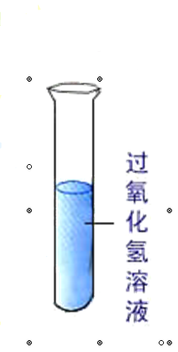
实验步骤：
每个试管2ml过氧化氢溶液
1号
2号
3号
4号
90℃左右水浴加热，并和1号管进行比较
分别加入FeCl3和肝脏研磨液

Slide 8
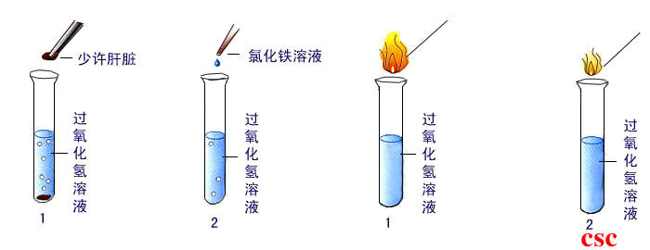

4号
4号
4号
3号
3号
3号

Slide 9
比较过氧化氢在不同条件下的分解
步骤 |  | 试管编号 |  |  |  | 说明
 |  | 1 | 2 | 3 | 4
一 | H₂O₂ 浓度
 | 剂量
二
 | 剂量
结果 | 气泡产生
 | 卫生香燃烧
结论
3%
3%
3%
3%
2ml
2ml
2ml
2ml
反应条件
常温
肝脏研磨液
90℃
FeCl₃
2滴清水
2滴清水
2滴
2滴
不明显
少量
较多
大量
不复燃
不复燃
变亮
复燃
过氧化氢在不同条件下的分解速率不一样

Slide 10
观察、思考和讨论
1、与1号管相比，2号管出现什么不同的 现象，这一现象说明了什么？
气泡多。加热能促进过氧化氢分解
2、在细胞内，能够通过加热来提高反应速率吗？
不能，温度过高会造成细胞死亡

Slide 11
3、3号管和4号管未经加热，也大量气泡产生，说明了什么？两者相比，哪支试管中的反应速率快？说明了什么？
生物酶的催化效率是无机催化剂的10⁷ ～10¹³ 倍
Fe³⁺和过氧化氢酶都能加快过氧化氢分解,起催化作用
4号，过氧化氢酶比Fe³⁺的催化效率高的多

Slide 12
比较过氧化氢在不同条件下的分解
步骤 |  | 试管编号 |  |  |  | 说明
 |  | 1 | 2 | 3 | 4
一 | H₂O₂ 浓度
 | 剂量
二
 | 剂量
结果 | 气泡产生
 | 卫生香燃烧
结论
对照组
实验组
对照实验
变量
3%
3%
3%
3%
2ml
无关变量
2ml
2ml
2ml
反应条件
常温
肝脏研磨液
90℃
FeCl₃
自变量
2滴清水
2滴清水
2滴
2滴
无关变量
不明显
少量
较多
大量
不复燃
不复燃
变亮
复燃
因变量
过氧化氢在不同条件下的分解速率不一样

Slide 13
1、为什么加热、加入Fe³⁺、加入过氧化氢酶能加快反应的速率呢？
2、为什么酶催化速率最快呢？
化学反应如何发生？

Slide 14
H₂O₂ (常态)
H₂O₂(活跃状态)
能量
活化能
加热

Slide 15
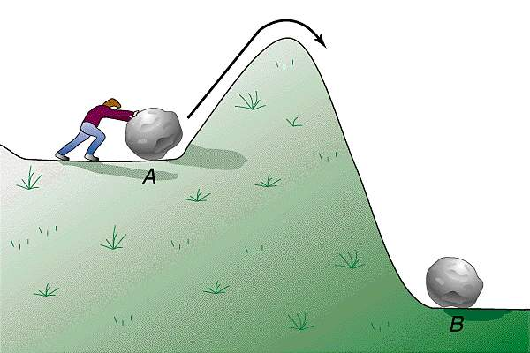
需要克服能量障碍
活化能
反应物
产物

Slide 16
催化剂能够降低化学反应所需要的活化能
酶能显著地降低化学
反应所需要的活化能

Slide 17
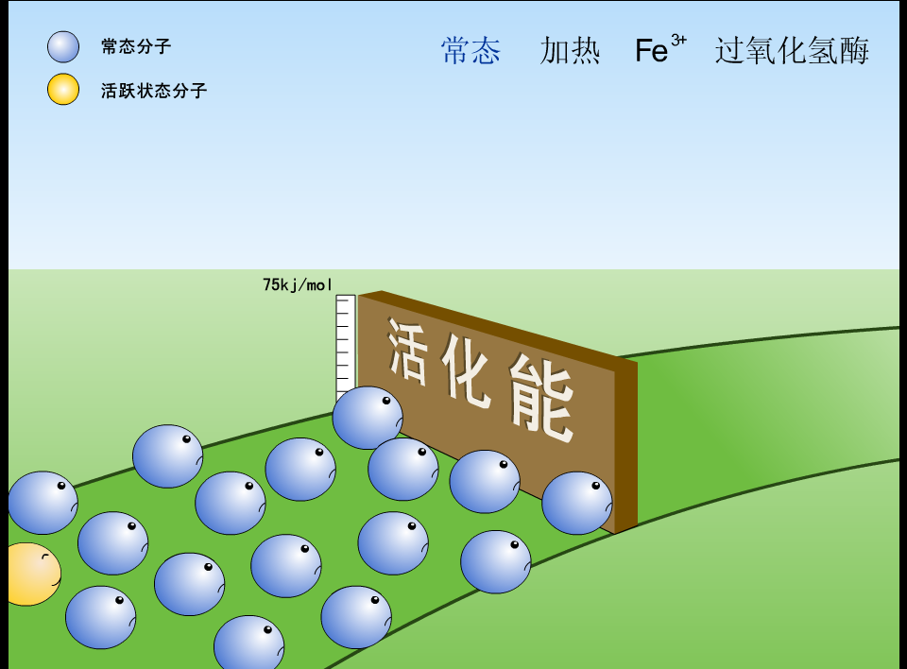

Slide 18
能量
活化能
加热
E₁
E₂
Fe³⁺催化
酶催化
反应物
生成物
请在上图中补出酶作用与反应活化能的关系

Slide 19
各条件使反应加快的原因：
加热：
Fe³⁺：
酶：
提高分子的能量
降低化学反应的活化能
更显著地降低化学反应的活化能
正是由于酶的催化作用，细胞代谢才能在温和的条件下快速进行。
Notes:
下一页，酶的本质

Slide 20
1 选用新鲜肝脏来比较过氧化氢在不同的条件
下分解的实验，是因为新鲜的肝脏中( )
A.含Fe离子多 B.含酶的种类多
C.温度高 D.过氧化氢酶多且活性高
D
C
2 关于活化能，下列说法不正确的是( )。
A 是反应物分子从常态变为活跃状态所需要的能量
B 加热通常能使反应物分子获得足够的活化能
C 无机催化剂使反应物分子获得的活化能的总量更多
而加快反应速率
D 酶能降低反应物分子发生反应的活化能而使反应更
容易进行

